Slide 1

Захворювання органів дихання

Slide 2
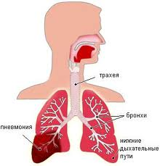
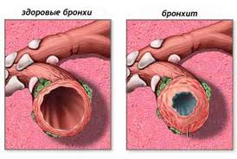
Захворювання органів
дихання
пневмонія
бронхіт

Slide 3
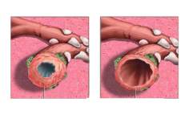
Бронхіт-запалення бронхів переважно вірусної етіології. Одне з найбільш частих захворювань органів дихання. За перебігом хвороби розрізняють гострий і хронічний бронхіт.

Slide 4

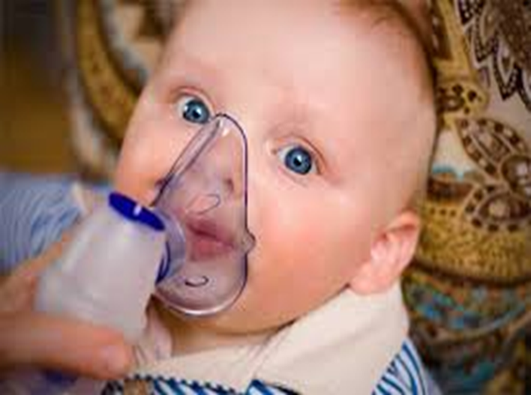
Гострий бронхіт у дітей, як правило, спричинюється вірусами парагрипу, грипу, респіраторно-синцитіальним, аденовірусом, вірусом кору

Slide 5
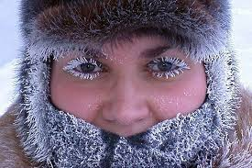
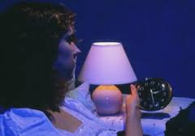

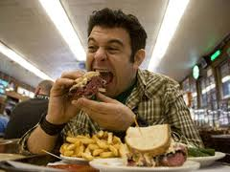
Супутні причини:
переохолодження організму
різка зміна температури середовища запиленість повітря
нездорове харчування
недоношеність
імунодефіцити
недотримання правил особистої гігієни

Slide 6
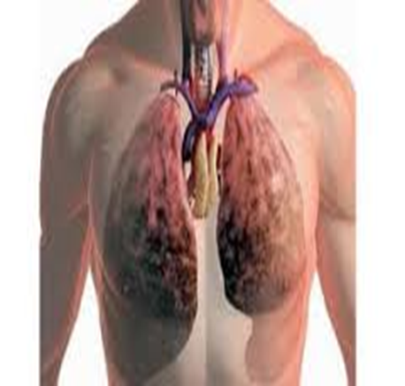
Класифікація гострого бронхіту
За характером ураження:
Катаральний
Фібринозний
Гнійний
Геморагічний
Некротичний
Гнильний
За локалізацією процесу:
Ендобронхіт – ураження слизової оболонки бронхів
Панбронхіт – ураження і підслизового, і м’язового шарів бронхів

Slide 7
Клінічні прояви гострого бронхіту
Тріада симптомів:
Кашель (сухий, нападоподібний, посилюється вночі; з 2 тижня стає вологим, але може тривати 3-4 тижні,
виділення харкотиння,
порушення бронхіальної прохідності, але без ознак обструкції.
При перкусії звук не змінений, при аускультації – жорстке дихання, з обох боків сухі та різнокаліберні вологі хрипи на вдиху і на видиху.

Slide 8
Клінічні прояви
Спочатку підвищується температура тіла
З'являються риніт, фарингіт (покашлювання),
інколи ларингіт (хрипкий голос)
Трахеїт (біль за грудиною, сухий болючий кашель), кон'юнктивіт.
Кашель сухий, потім більш м'який вологий.
При перкусії в легенях визначають ясний легеневий звук з коробковим відтінком, вислуховують сухі, а потім і середньопухирчасті хрипи на видиху, подовжений видих.
Хрипи переважно розсіяні, симетричні, після кашлю кількість їх набагато зменшується.
Задишка не є вираженою.
Рентгенологічне при гострому бронхіті виявляють симетричне посилення легеневого рисунка в прикореневих та нижньомедіальних зонах.

Slide 9
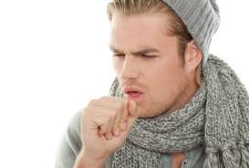
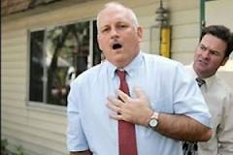

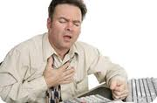

Slide 10

бронхіоліт
Для гострого обструктивного бронхіту характерними є свистячий видих, який чути· на відстані, різноманітні сухі хрипи на видиху, участь в акті дихання допоміжних м'язів, емфізема. До кінця першого тижня хвороби кашель стає вологим, температура тіла знижується. Період зворотнього розвитку триває 2—3 тижні.
В аналізі крові у хворих на гострий бронхіт виявляють лейкопенію або помірний лейкоцитоз, збільшення ШОЕ.

Slide 11
Рецидивуючий бронхіт
Рецидивуючий бронхіт діагностується тоді, коли у дитини протягом року 3 рази і більше спостерігаються симптоми бронхіту. У таких дітей відмічають зв'язок загострень рецидивуючого бронхіту з гострими респіраторними захворюваннями вірусної та бактеріальної природи.
Факторами, що сприяють його розвитку, е хронічні джерела інфекції в горловому лімфоїднаму кільці (аденоїди, хронічний тонзиліт, гайморит), вік (хворіють діти переважно раннього та дошкільного віку), тощо.

Slide 12
Діагностика гострого бронхіту
Вірусологічне дослідження методом імунофлюоресценції змивів із носової частини глотки
Рентгенологічно – посилення судинного малюнка у зоні коренів
У периферичній крові – лейкоцитоз, зсув лейкоцитарної формули вліво, збільшення ШОЕ; при вірусній етіології бронхіту – лейкопенія.

Slide 13
Лікування.
Госпіталізувати дітей перших 6 міс. життя, та дітей до року з фоновими захворюваннями. Ліжковий режим на час високої температури.
Дієта молочно – рослинна , вітаміни, часте тепле питво.
Етіотропна терапія – противірусні препарати (Інтерферон, інфлюцид,арбідол, амізон тощо)
Протигрипозний гамаглобулін в/м.
Симптоматична терапія-
Антипіретики
Відхаркуючі
Вітаміни
Антигістамінні
Фізиотерапія

Slide 14

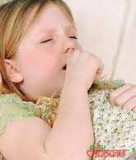
При обструктивному бронхіті
Окрім зазначених вище препаратів проводять
Корекцію дихальної недостатності (свіже повітря, звільнення дихальних шляхів, оксигенотерапія)
Бронхолітики (сальбутамол, беротек, алупен, астмопен)
Глюкокортикоїди
При бронхіоліті
Інфузійна терапія
Антибіотики
Муколітичні та відхаркуючі
На етапі реабілітації показано
Дихальна гімнастика
Масаж
Фітотерапія

Slide 15
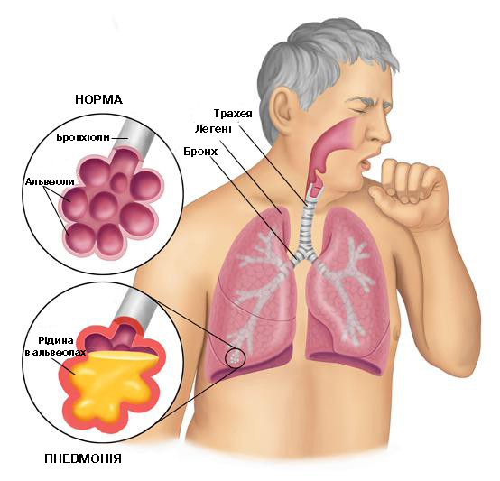
Пневмонія - це гострий запальний процес у паренхімі легень, який характеризується ознаками інтоксикації, дихальною недостатністю, локальними фізикальними змінами та характерними рентгенологічними параметрами.

Slide 16
Етіологія
Причиною розвитку запального процесу в легенях можуть бути п’ять видів агентів:
патогенні мікроорганізми (стафілококи, стрептококи, пневмококи, кишкова паличка);
віруси (грипа, респіраторно-синтиціальні, аденовіруси);
мікоплазма;
паразити (пневмоцисти);
патогенні гриби (кандіди).

Slide 17
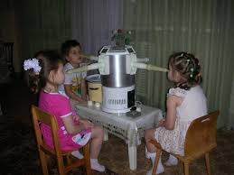
Вирішальні фактори
його реактивність,
сенсибілізація,
спадкова схильність до захворювань органів дихання.

Slide 18
Сприяючі фактори
морфологічна та функціональна незрілість дитини раннього віку,
природжені дефекти органів дихання і ферментних систем,
аномалії конституції,
імунодефіцитні стани,
недоношеність,
ускладнення при пологах,
вогнища хронічної інфекції носоглотки,
переохолодження.

Slide 19
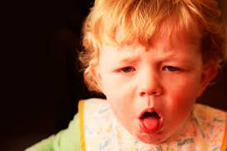

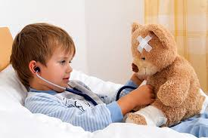
Шляхи проникнення інфекції
бронхогенний
лімфогенний
гематогенний

Slide 20
Основні клінічні ознаки пневмонії
фебрильна, досить стійка гарячка;
інтоксикація (чи токсикоз);
ознаки дихальної недостатності;
стійкі локальні зміни в легенях (перкусійні та аускультативні);
інфільтративні тіні при рентгенографії;
зміни периферичної крові, які свідчать про гострий запальний процес

Slide 21
В залежності від об’єму ураження
вогнищева,
сегментарна,
крупозна,
інтерстиціальна
За характером перебігу
гостра (до 2 місяців),
затяжна (від 2 до 8 місяців),
хронічна (понад 8 місяців).

Slide 22
За тяжкістю перебігу
ускладнена (нейротоксикоз,обструктивний чи астматичний синдром; гнійні ускладнення (абсцес, плеврит, пневмоторакс)
неускладнена.
Форми захворювання
- легкі
- середньотяжкі
- тяжкі

Slide 23
Вогнищева бронхопневмонія
Як ускладнення ГРВІ (через 3-5 днів)
Інтоксикаційний синдром
Синдром дихальних розладів (кашель, сухі, дрібнопухирчасті чи крепітуючі хрипи)
Перкуторно-звичайний звук чи локальне вкорочення
Рентегнологічно – дрібні вогнищеві тіні

Slide 24
Сегментарна пневмонія
Виражений інтоксикаційний синдром
Синдром дихальних розладів (сильний кашель, задишка з участю допоміжної мускулатури)
Аускультативно – на початку локальне ослаблене дихання, при розрішенні – крепітація, міхурчасті хрипи
Перкуторно – вкорочення звуку
Рентгенологічно – тінь на декілька сегментів

Slide 25
Крупозна пневмонія
Бурхливий початок
Синдром дихальних розладів – кашлю немає, задишка, стогнуче дихання, можуть бути біль в грудній клітці і животі
Аускультативно –ослаблене дихання (в перші дні), іноді жорстке, спочатку без хрипів (з’являються в фазі розрішення)
Перкуторно – вкорочення звуку
Рентгенологічно – ураження однієї долі легені чи декількох долей

Slide 26
Інтерстиціальна пневмонія
Виражений інтоксикаційний синдром
Синдром дихальних розладів-не виражений, іноді відсутній (легка задишка, кашлю або немає, або є переймистий, хрипів частіше немає)
Перкуторно – немає змін
Рентгенологічно – малюнок у вигляді “сот”

Slide 27
Пневмонії новонароджених
Роздування крил носа, периоральний ціаноз
Втягнення міжреберних проміжків, епігастральної і яремних ямок
Периоральна крепітація
Приступи апное
Притуплення в ділянці ураження, крепітуючі і дрібноміхурцеві хрипи

Slide 28
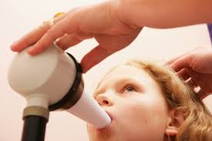
Основні напрямки лікування
Режим
Дієта
Етіотропна терапія (антибактеріальна)
Дезінтоксикаційна терапія (пиття, інфузійні розчини)
Відновлення порушення функції дихання (відхаркуючі, дренажне положення, вібромасаж, бронхосанація, інгаляції, гормони)
Стимулююча терапія (плазма, альбумін, гама-глобулін, вітаміни, адаптогени, фізіотерапія)
Симптоматична терапія

Slide 29

Профілактика
регулярне провітрювання житлових приміщень
раціональне вигодовування
своєчасна санація вогнищ хронічної інфекції,
Загартовування дитини з перших місяців життя
зміцнення імунітету
попередження і активне лікування захворювань, що сприяють розвитку легеневої патології.
дихальна гімнастика
позбавлення від таких шкідливих звичок, як куріння

Slide 30
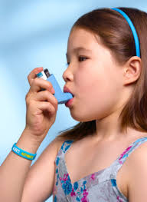
Бронхіальна астма
це хронічне рецидивне обструктивне захворювання, що характеризується підвищеною чутливістю бронхів до різноманітних подразників, запаленням слизової оболонки дихальних шляхів, періодично виникаючими нападами експіраторної задишки (ядухи), які пов’язані із порушенням бронхіальної прохідності.

Slide 31
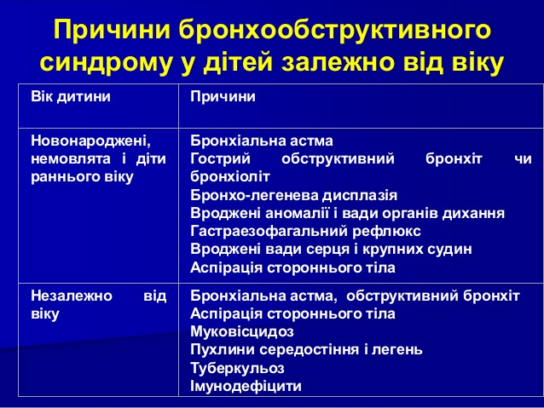

Slide 32
Головні етіологічні чинники
Інфекції: вірусна, мікоплазмова, бактеріальна.
Алергени: пилок, шерсть тварин, мікрокліщі, пил, плісняві гриби.
Подразнювальні чинники:дим, розчинники, повітряні домішки (озон, двоокис сірки тощо), холодне повітря.
Фізичне навантаження: біг, плавання.
Ацетилсаліцилова кислота та інші нестероїдні протизапальні препарати

Slide 33
Сприяючі чинники
Несприятливі умови життя.
Кліматичні умови.
Переохолодження.
Зниження імунітету.
Часті захворювання верхніх дихальних шляхів.

Slide 34
Класифікація бронхіальної астми
Інтермітуюча астма(епізодична)
Легка персистуюча (хронічна)астма
Середньотяжка персистуюча астма
Тяжка персистуюча астма
тяжкість визначається:
вираженістю;
тривалістю нападів;
реакцією на терапію бронходилятаторами;
станом хворого у період між нападами

Slide 35
Особливості клініки при нападах бронхіальної астми
З боку органів дихання:
Експіраторна задишка із шумним подовженим видихом;
Кашель малопродуктивний, настирливий, нападоподібний;
Дистанційні свистячі хрипи;
Емфізематозне здуття грудної клітки;
Участь в акті дихання допоміжної мускулатури, роздування крил носа
Розвиток акроціанозу, ціанозу, блідість шкіри;
Аускультативно – різнокаліберні сухі свистячі хрипи, для дітей раннього віку – і різнокаліберні вологі;
Визначається коробковий відтінок перкуторно.
З боку серцево-судинної системи
тахікардія,
слабкість тонів,
серцево-легенева недостатність.

Slide 36

Показники ЧД, які розцінюють як задишку (по ВООЗ)
Вік дитини | ЧДР за 1 хв
До 2 міс | 60 і більше
Від 2 до 12 міс | 50 і більше
Від 12 міс до 5 років | 40 і більше
У дітей старшого віку – від 30 хв до декількох годин
У дітей раннього віку – 6-8 год

Slide 37
Інтермітуюча астма
Короткочасні епізодичні симптоми 1 раз в тиждень;
Короткі напади;
Нічні симптоми рідше 2 разів в місяць;
Відсутність симптомів і нормальна функція легень між загостреннями;
Легка персистуюча астма
Загострення 1-2 рази в тиждень;
Нічні прояви виникають частіше 2 разів в місяць;
Порушення фізичної активності і сну;
Середньотяжка персистуюча астма
Щоденні прояви хвороби;
Нічні напади частіше 1 разу в тиждень;
Загострення можуть приводити до порушення фізичної активності і сну;
Потреба у щоденному вживанні бета-2-антагоністів короткої дії.
Тяжка персистуюча астма
Часті загострення;
Постійна присутність симптомів;
Часті нічні напади;
Обмеження фізичної активності;

Slide 38
Астматичний статус
Найважчий прояв захворювання, коли напад не вдається купувати протягом 6-8 год і більше, при цьому прогресує порушення дренажної функції бронхів, спостерігаються виражені зміни кислотно-основного стану і газів крові, відсутній ефект від застосування симпатоміметиків.

Slide 39
І стадія астматичного статусу (компенсації)
Свідомість зберігається, прояви дихальної недостатності, ДН І
Поширюється емфізема
Вислуховується велика кількість сухих і вологих хрипів
Розвивається артеріальна гіпоксемія (рО2 знижується до 60-70 мм рт.ст., рСО2 – 35-45 мм рт.ст.)

Slide 40
ІІ стадія астматичного статусу (декомпенсація)
Збільшується задишка, ДН ІІ
Дихання свистяче, дистанційне
Здуття грудної клітки
Загальний ціаноз
В легенях різко послаблене дихання, хрипи ледь прослуховуються
В крові зростає гіпоксемія (рО2 – 50-60 мм рт.ст., рСО2 – 50-70 мм рт.ст.)

Slide 41
ІІІ стадія астматичного статусу (гіпоксична кома)
Стан тяжкий, дитина непритомна
Дифузний ціаноз, ДН ІІІ, гіповолемія
Гіпотонія, зниження серцевої діяльності
В крові – гіпоксемія (рО2 – 40-50 мм рт.ст., рСО2 – 80-90 мм рт.ст.)

Slide 42
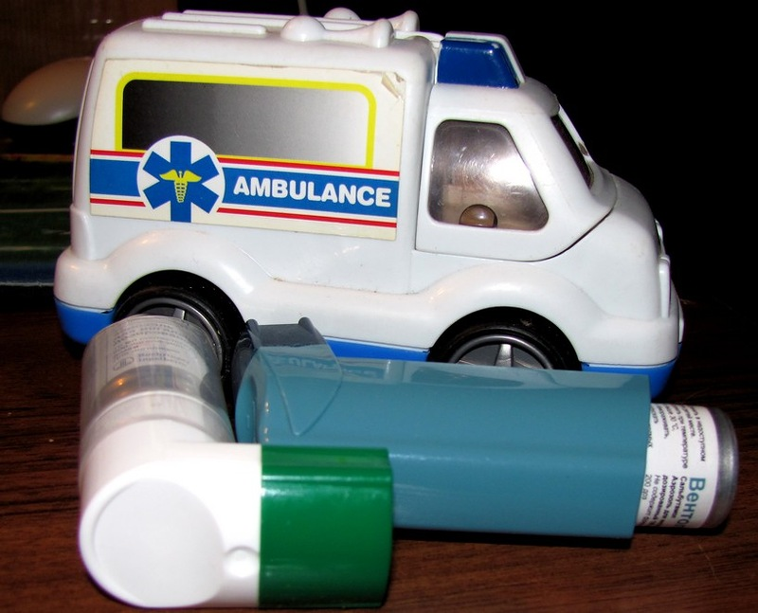

Slide 43
Групи препаратів для лікування бронхіальної астми
Протизапальні перпарати, які припиняють хронічний запальний процес і зменшують пов’язану з ним гіперчутливість бронхів
Бронхолітики, які використовуються для зняття бронхіальної обструкції
Муколітичні та відхаркувальні засоби, які поліпшують дренажну функцію бронхів

Slide 44
Сходинкова програма
1.Базисна терапія, спрямована на ліквідацію хронічного запального процесу, відновлення прохідності бронхів, запобігання розвитку повторних загострень хвороби і досягнення ремісії.
2. Симптоматична терапія, спрямована на ліквідацію симптомів під час загострення хвороби.

Slide 45
Терапевтичний алгоритм при бронхіальній астмі
 | Сходинка 1 Легкий перебіг | Сходинка 2 Перебіг середньої тяжкості |  | Сходинка 3 Тяжкий перебіг
Базисна терапія
Протизапаль-на терапія | Інгаляційні бета 2-антагоністи короткої дії не регулярно сальбутамол | Інтал, 2 вдихи 4 рази на добу, або тайлед, 2 вдихи 2-4 рази на добу | Бекотид або інгакортю За відсутності ефекту – оральні ГКС коротким курсом
Тривала бронхолітич-на терапія | Не показано | Бета2-антагоністи пролонгованої дії – сервент- або теопек | Холінолітики: атровент, 1-2 вдихи 3 рази на добу

Slide 46
Симптоматична терапія
Бронходилятатори швидкої дії (для лікування нападів) призначаються епізодично | Інгаляції бета 2-антагоністів короткої дії, або атровент, або препарати теофіліну короткої дії
Клінічні симптоми перед лікуванням | Напади, короткі, бувають рідше ніж 1-2 рази на тиждень. Нічні напади бувають рідше ніж 1-2 рази на день. Період між нападами безсимптомний | Напад 1-2 рази на тиждень. Загострення порушують сон і активність | Часто бувають нічні напади. Денні напади часті, тривалі, бета 2-антагоністи необхідні щомісяця. Фізичне навантаження обмежене

Slide 47
Профілактика
Первинна профілактика бронхіальної астми – це спостереження за дітьми, що страждають обструктивним бронхітом, бронхіолітом, стенозуючим ларингітом, харчовою і медикаментозною алергією. Вторинна профілактика направлена на попередження нападів у хворих бронхіальною астмою.

Slide 48
Домашнє завдання для самостійної позааудиторної роботи
Хронічна пневмонія. Медсестринський процес. Відпрацювання методики діагностики та догляду за дитиною.
Муковісцедоз. Сучасні підходи до діагностики, лікування, медико-соціальної реабілітації. Опрацювання медичної літератури, медсестринський процес за такої патології.

